Slide 1

DEFININDO O ESCOPO DO PROJETO
Notes:
PREPARAÇÃO
Escreva os objetivos de aprendizagem no quadro.
Para uma sessão online:
Prepare o link para download da Apostila (se houver) a ser enviado no chat do Zoom, ou envie o material aos participantes previamente por e-mail.
Substitua os momentos de Se Virem e Conversem por discussões rápidas nas salas do Zoom ou discussões em plenária de acordo com o que você achar mais adequado.
Sempre que a sessão tiver exercícios em duplas, trios e/ou grupos (processos criativos, discussões, estudos de caso, etc), use o recurso de divisão de salas do Zoom para formar os grupos de participantes.
Interaja mais com a turma através de perguntas, incentivando que a turma participe de maneira ativa.

Slide 2
AGENDA
ABERTURA
CONTEÚDO
PRÁTICA
ENCERRAMENTO
Notes:
10 minutos Abertura
Projeto Integrador
30 min Conteúdo
Objetivos Sustentáveis da ONU
Desafio Temático Projeto Integrador
Círculo de Ouro
100 minutos Prática
Círculo de Ouro
Definindo o Escopo do Projeto
Reflexão
10 minutos Encerramento

Slide 3
ABERTURA
Notes:
Nota ao/à instrutor/a: O objetivo dessa seção é fazer uma introdução sobre o projeto integrador e apresentar os objetivos de aprendizagem.
Projeto Integrador
Explique à turma o que:
Além das atividades do Cartão de Pontuação Semanal e as Atividades de Representação Pontuadas, eles terão uma outra avaliação ao longo do Programa, o Projeto Integrador.
O projeto integrador é um projeto desenvolvido em grupo que dará aos participantes a oportunidade de praticarem seus conhecimentos e criarem uma solução em tecnologia do início ao fim.
A cada edição do Programa é proposto um desafio-temático para o qual eles terão que criar uma solução.
Reveja os objetivos e apresente um argumento para o valor da sessão.

Slide 4
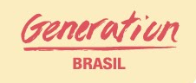
OBJETIVOS DE APRENDIZAGEM
Entender o que são os ODS da ONU 2030 e seu contexto no desafio proposto no projeto integrador.
Entender o impacto e consequências desse problema na sociedade.
Entender o que é o círculo de ouro e aplicá-lo no meu projeto.
Criar uma justificativa que dê sustentação ao meu projeto integrador.
Criar uma ideia de solução para o problema escolhido, dentro das premissas propostas.
Descrever o software planejado para solucionar este problema definindo.

Slide 5
CONTEÚDO
Notes:
PRÁTICA (30 MIN)
Nota ao/à instrutor/a: O objetivo dessa seção é apresentar o desafio-temático do projeto integrador, bem como fazer um exercício de estudo do problema e explicar a teoria do círculo de ouro para que participantes possam criar a justificativa do seu projeto.
Explique que:
Um dos papéis da tecnologia é ajudar a escalar diferentes soluções no mercado.
Dentre muitas das soluções criadas na indústria, muitas podem na realidade ajudar a melhorar o mundo e a sociedade onde vivemos.
Como desenvolvedores/as, eles têm um papel ético na construção de uma sociedade melhor.
Justamente por isso, o desafio-temático do Projeto Integrador se baseia nos objetivos sustentáveis da ONU para 2030.

Slide 6
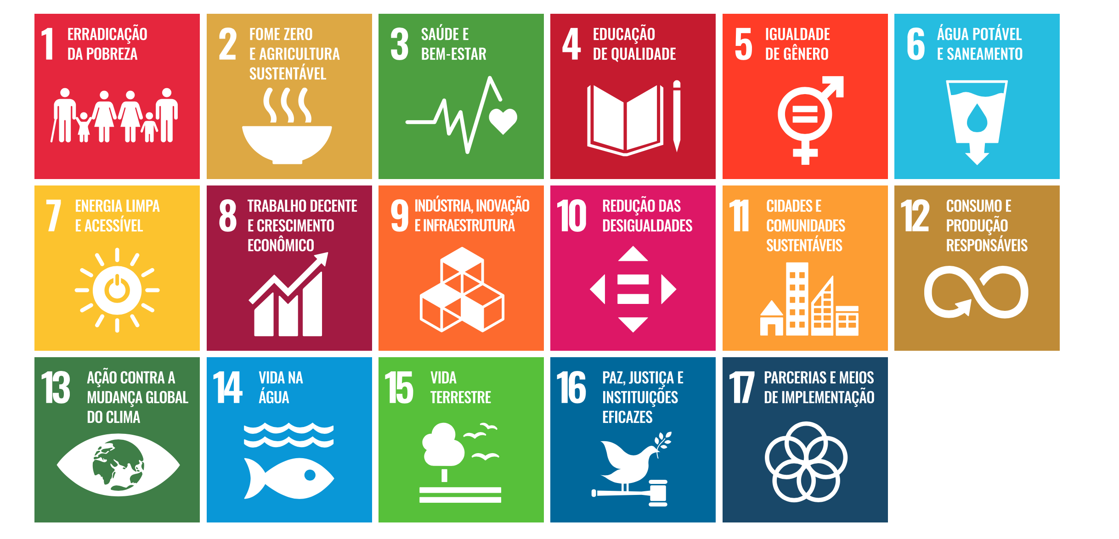
ODS ONU Agenda 2030
Notes:
Objetivos de Desenvolvimento Sustentável da ONU Agenda 2030
Pergunte à turma se eles sabem o que a ONU significa.
Resposta: Organização das Nações Unidas.
Explique rapidamente que a ONU é:
Uma organização internacional cuja principal missão é a paz.
Formada pelo que se chama de países-membros;
A ideia é que o país que concordar com os princípios da organização, como o trabalho pela paz e o desenvolvimento mundial, possa voluntariamente adentrá-la e somar na construção dessas metas.
Para ajudar no desenvolvimento mundial a ONU criou o que chamamos de Objetivos de Desenvolvimento Sustentável que são definidos a cada 10 anos por um comitê da organização.
Apresente os objetivos sustentáveis da ONU à turma e enfatize que iremos focar em um objetivo específico.
Nota ao/à instrutor/a: Não passe mais que 5-7 minutos explicando sobre a ONU. Caso os participantes queiram se aprofundar, forneça o endereço do site da ONU para que eles pesquisem posteriormente por conta própria: Objetivos sustentáveis ONU agenda 2030.

Slide 7

Desafio temático Projeto Integrador
Notes:
Desafio Temático Projeto Integrador
Nota ao/a instrutor/a: A cada edição do Programa o desafio-temático será sobre um ODS diferente, converse com a sua equipe sobre, definam um desafio temático e substituam no Script e PPT.
Explique à turma que para essa edição do programa da Generation, o desafio temático proposto será sobre o objetivo sustentável de:
Fome Zero e Agricultura Sustentável

Slide 8
Opções
E-COMMERCE
REDE SOCIAL
Notes:
Explique também que, dentre as possibilidades de solução para o desafio, eles deverão escolher entre as seguintes opções:
E-COMMERCE ou
REDE SOCIAL.
Faça a transição explicando que, antes de pensar na solução devemos estudar o problema.

Slide 9
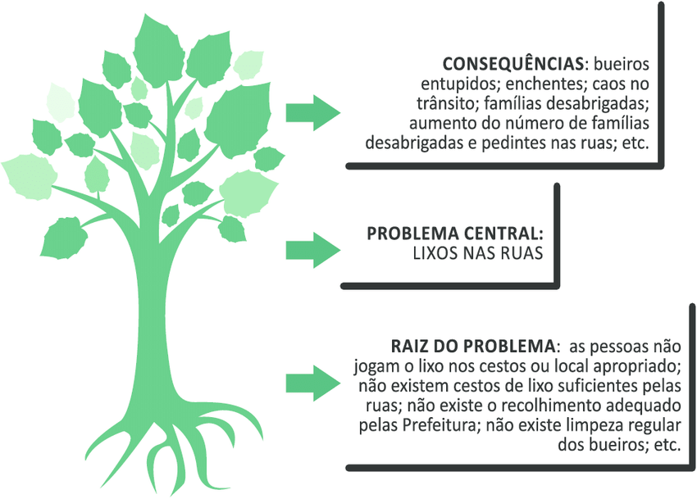
☞
Atividade
Consequência 1
Árvore dos Problemas
Consequência 2
Objetivo: Construir a árvore dos problemas do desafio temático
Descrição:
Em grupos de até 5 pessoas.
Utilizando a Apostila 1
Como a Árvore dos Problemas funciona:
No tronco está nosso problema central.
Na raíz está as causas desse problema
Nas folhas da árvore ficam as possíveis consequências.
Consequência 3
Consequência 4
Problema Central
Causas
Notes:
☞ A árvore dos problemas (10 minutos)
Explique à turma que para entender melhor sobre o problema, eles terão que estudar e aprofundar um pouco sobre o assunto e para isso faremos uma atividade chamada A Árvore dos Problemas
Dê orientações:
Divida a turma em grupos de até 5 pessoas.
Para uma sessão online, use a divisão de salas do Zoom.
Explique que vamos fazer uma dinâmica para explorar mais sobre o problema ligado ao desafio-temático.
Explique que vamos usar uma metodologia chamada a Árvore dos Problemas.
Explique como a Árvore dos Problemas funciona:
No tronco da árvore está nosso principal problema abordado.
No caso do desafio temático o problema é a Fome e a Desnutrição
Na raíz da árvore a turma deve preencher com as possíveis causas desse problema
Nas folhas da árvore a turma deve preencher com as possíveis consequências.
Distribua a Apostila 1 para a turma. Para uma sessão online, disponibilize o link para download da apostila pelo chat do Zoom.
Diga que terão 10 minutos para trabalhar nesse exercício.
Controle o Tempo e Monitore. Caso esteja em uma sessão online, entre nas diferentes salas do Zoom
Após 10 minutos, reúna a turma novamente.
Peça para um grupo apresentar a sua árvore e peça a outros grupos que complementem se tiverem alguma informação diferente.

Slide 10
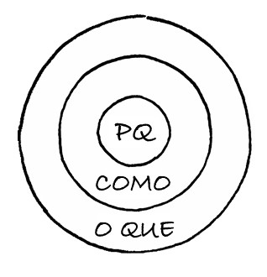
Círculo de Ouro
De dentro para fora
PORQUE: o propósito dessa solução existir,
COMO: como essa aplicação vai solucionar o problema.
O QUE: qual a solução em si.
Notes:
☞ Círculo de Ouro (10 minutos)
Explique que o círculo de ouro é uma metodologia que ajuda pessoas, marcas e empresas a nortearem suas decisões estratégicas, elaborando primeiramente o:
"porquê": o propósito dessa solução existir,
"como": como essa aplicação vai solucionar o problema,
"o que": qual a solução em si.
Diga à turma que, para ficar mais claro, vamos assistir um vídeo do pesquisador que inventou a metodologia Simon Sinek.
Coloque o vídeo para participantes a partir do minuto 1"23'.
Após o vídeo, faça a transição explicando para a turma que agora vamos aplicar o Círculo de Ouro de Simon Sinek ao projeto integrador.

Slide 11
PRÁTICA
Notes:
PRÁTICA (100 MIN)
Nota ao/à instrutor/a: O objetivo dessa sessão é aplicar o conhecimento da sessão e criar o escopo do projeto integrador no qual participantes trabalharão até o final do programa.

Slide 12
☞
Atividade
Círculo de Ouro
Nos mesmos grupos
Vocês deverão, criar uma solução para o problema, seguindo as opções:
e-commerce ou
rede social
Aplicar a metodologia do Círculo de Ouro para criar a justificativa da solução de vocês.
20 min
Notes:
☞ ✔ Círculo de Ouro (30 minutos)
Dê orientações:
Diga à turma que eles trabalharão nos mesmos grupos.
Use as salas do Zoom para uma sessão online.
Explique que agora que entenderam melhor sobre o problema e sobre o círculo de ouro, eles deverão criar uma solução para o desafio-temático.
Enfatize que:
a solução deve ser Rede Social ou E-commerce
além de escolher a solução eles deverão aplicar a metodologia do círculo de ouro para criar a justificativa do projeto.
Diga que eles terão 20 minutos para essa atividade.
Controle o Tempo ^{DF} e Monitore ^{DF}. Visite as salas do Zoom e ajude participantes caso tenham dúvidas.
Após 20 minutos, reúna a turma novamente.
Peça aos grupos que apresentem sua ideia de solução e justificativa.
Faça uma rodada de feedback coletiva sobre a solução e a justificativa dê mais 10 minutos para que os grupos possam fazer eventuais ajustes.
Após 10 minutos, reúna a turma novamente.

Slide 13
☞
Atividade
Definindo o Escopo do Projeto
Nos mesmos grupos
50 minutos para construir o ESCOPO DO PROJETO que deverá conter:
O problema social a ser trabalhado.
Impacto e consequências dele na sociedade.
A solução escolhida.
Motivo da escolha do modelo de app (e-commerce ou rede social).
Descrever o software planejado para solucionar este problema:
um tipo de produto no modelo E-COMMERCE ou
um tipo de tema para serem abordados nas postagens (REDE SOCIAL).
Notes:
☞ ✔ Definindo o Escopo do Projeto (70 minutos)
Explique que agora vamos montar o que chamamos de escopo do projeto.
Defina Escopo do Projeto como um guia com a definição das atividades e trabalho necessário para concluir o projeto.
Dê orientações:
Diga à turma que eles trabalharão nos mesmos grupos.
Explique à turma que o escopo do projeto deve conter:
O problema social a ser trabalhado.
Impacto e consequências dele na sociedade.
A solução escolhida.
Motivo da escolha do modelo de app (ecommerce ou rede social).
Descrever o software planejado para solucionar este problema definindo:
um tipo de produto no modelo E-COMMERCE ou
um tipo de tema para serem abordados nas postagens (REDE SOCIAL).
Diga à turma que eles terão 50 minutos para essa atividade.
Controle o Tempo ^{DF} e Monitore ^{DF}. Caso esteja em uma sessão online, visite as salas do Zoom e ajude os participantes.
Nota ao/à instrutor/a: Controle o Tempo ^{DF}, Monitore ^{DF} e ✔Avalie ^{DF} para garantir que as pessoas estão realizando o exercício.
Após 50 minutos, guie uma rodada de apresentação de até 15 minutos do trabalho realizado e valide os aprendizados com a turma

Slide 14
⟲ REFLEXÃO
O que vocês acharam mais difícil dessa atividade?
Como a habilidade de trabalho em equipe pode ajudá-los a superar desafios de desenvolvimento de software na indústria?
Notes:
⟲ Reflexão (5 minutos)
Faça as perguntas abaixo e peça para 2-3 participantes Compartilharem. ^{DF}
O que vocês acharam mais difícil dessa atividade?
Como a habilidade de trabalho em equipe pode ajudá-los a superar desafios de desenvolvimento de software na indústria?

Slide 15
ENCERRAMENTO
Notes:
Encerramento (10 MIN)
Nota ao/à instrutor/a: Esta seção permite que a turma reflita sobre o que aprenderam na sessão e quais os próximos passos para garantir o sucesso de seu projeto.
Indique os objetivos de aprendizagem no quadro e peça aos/às participantes que pensem sobre o que aprenderam na sessão.
Diga à turma para Se Virarem e Conversarem ^{DF} sobre como podem aplicar o conhecimento dessa sessão em suas vidas pessoais e profissionais?
Peça a 2-3 participantes para Compartilharem ^{DF}.

Slide 16
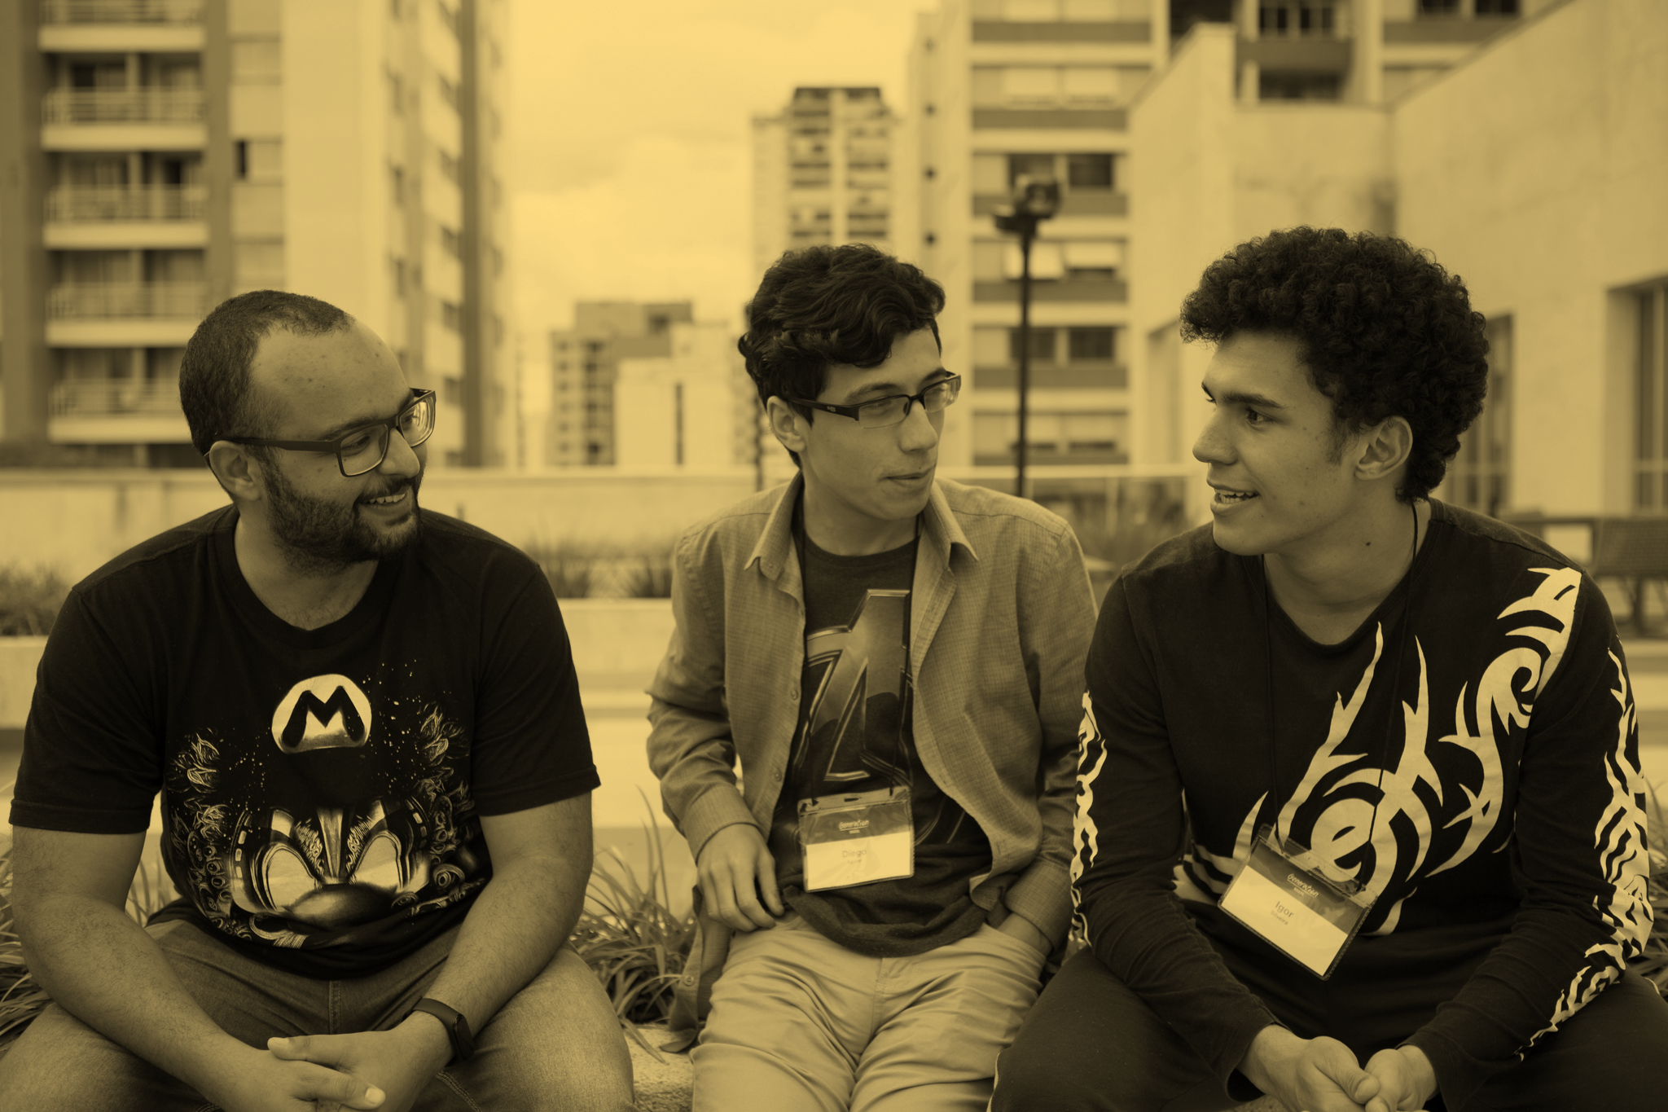
OBRIGADA

